Slide 1

工业4.0及新工业革命下的变革
——艾普工华智能制造解决方案及案例
艾普工华科技（武汉）有限公司
姓名：黄刚
日期 : April 22, 2016

Slide 2

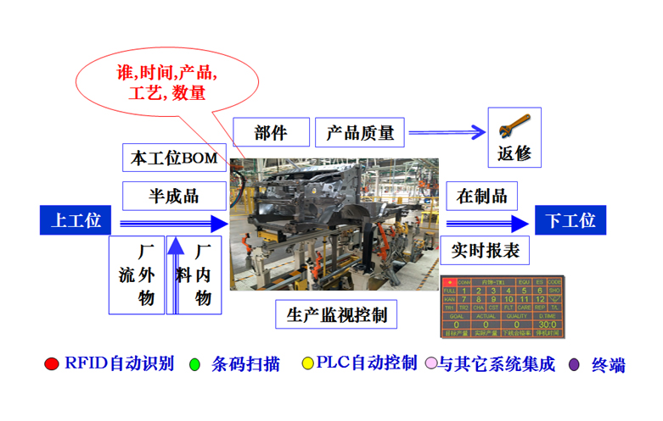
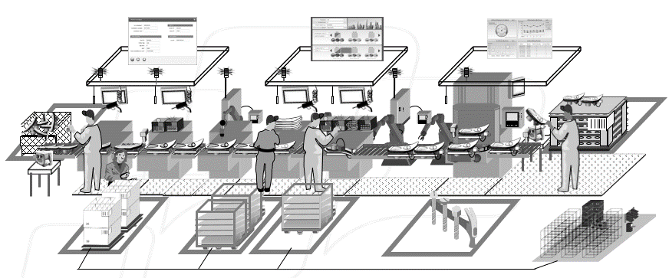
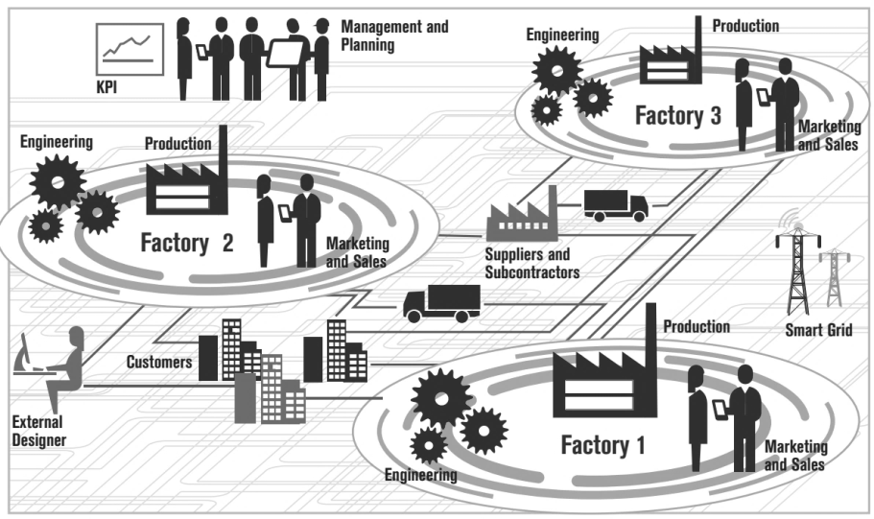
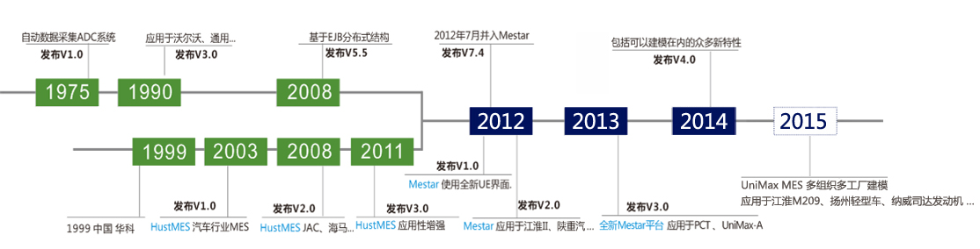
关于艾普工华
致力于为离散制造业客户提供高效、可靠、智能的数字化制造运营解决方案和专属服务，专注工厂业务实践与平台化应用的研究与创新。
国外40年与国内近20年的积累与沉淀，更加专注、更专业的经验传递，借助于行业化插件及平台优势更快速的实施交付
技术
融合
国外先进技术
本土科研机构
国内企业需求
领域
聚焦
数字化制造
数字化控制
Notes:
高稳定、高可靠、适时现场数据采集，多系统集成，16个企业应用程序的通用数据采集平台，超过15个应用程序接口进行现场数据传输

Slide 3
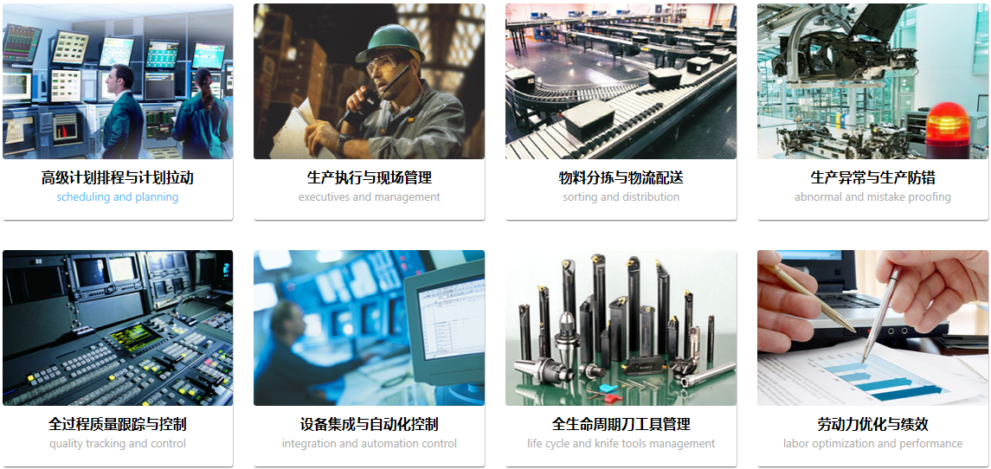

艾普工华的智能制造解决方案
结合自身人才优势及科研成果，持续针对生产管理涉及各业务领域按照不同业务模式、不同行业开展专门研究与创新

Slide 4
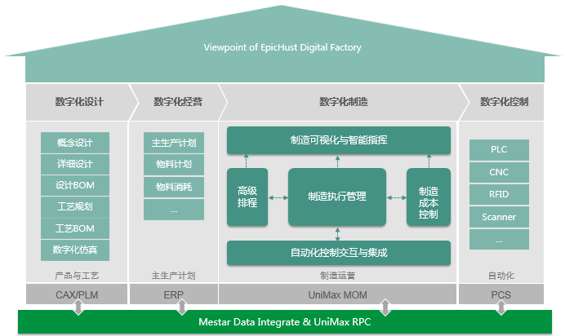
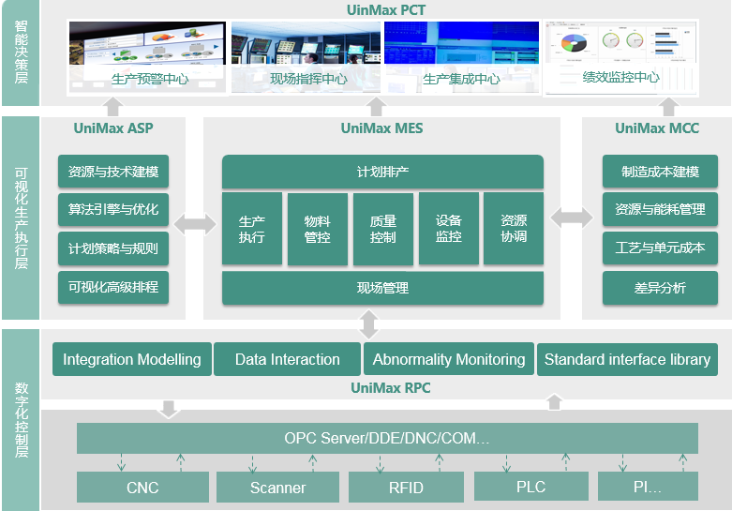
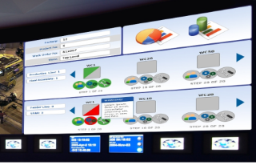
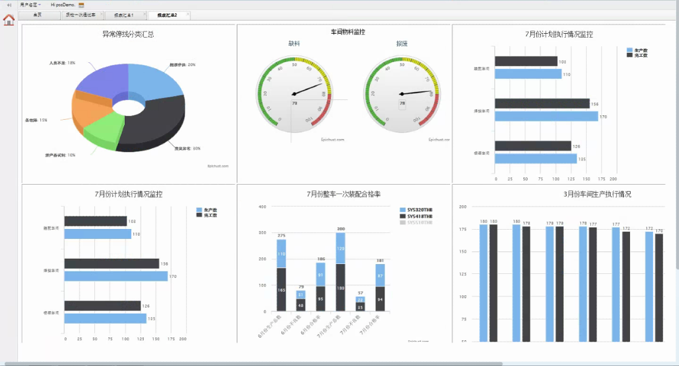

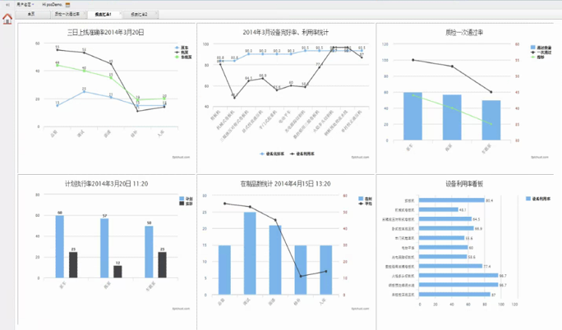

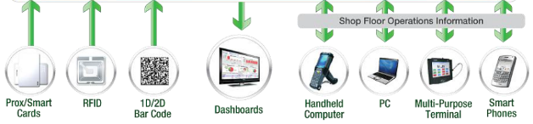





艾普工华的智能制造解决方案
“
艾普工华 聚焦数字化制造与数字化控制，以核心MOM应用方案为主体，提供国内外主流企业级应用的集成与咨询实施服务，形成的一套离散制造业智能制造解决方案。
Solution
方案
”
APS
UniMax PCT
UniMax Xplanner
UniMax MES
UniMax MCC
Mestar 平台
其他信息系统集成
UniMax MDI
设备自动化控制与集成
UniMax RPC
国外近40年与国内近20年的积累与沉淀，更加专注、更专业的经验传递，借助于行业化插件及平台优势更快速的实施交付

Slide 5
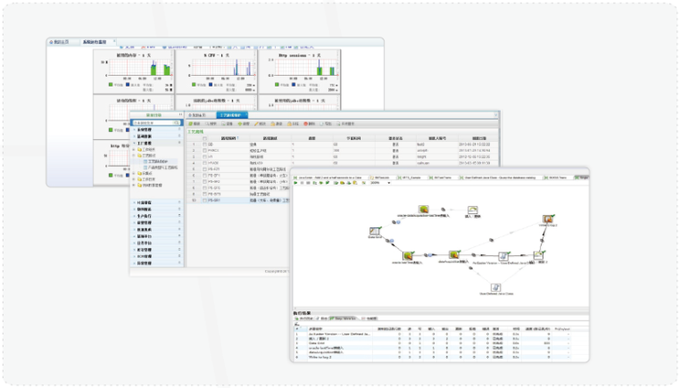
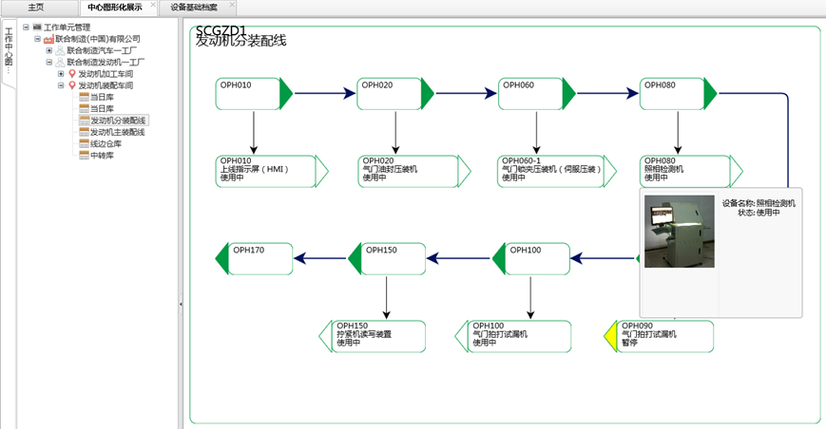
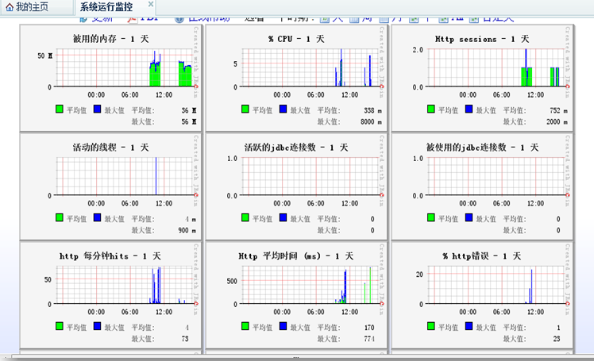
Mestar™ (支持快速二次开发，可扩展基础平台)
Mestar ™
高稳定：运行可靠，访问安全，数据完备
高性能：实时性，快速响应，高运行效率
可扩展：按业务量扩展，数据可归档，分布式部署
自定义：流程引擎、规则引擎、报表引擎
易管理：运行时监控与预警，问题易诊断，
方便的组件配置与建模
图形化流程配置
系统运行监控

Slide 6
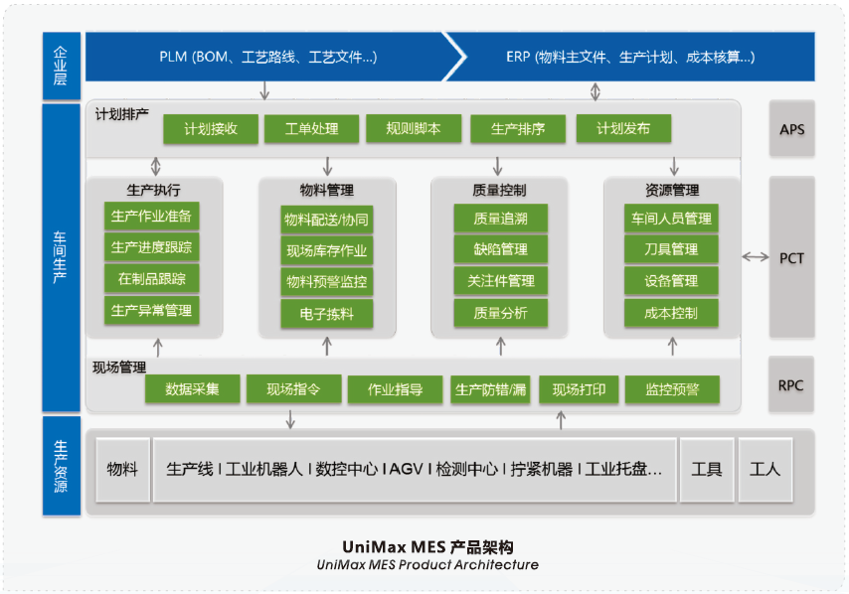
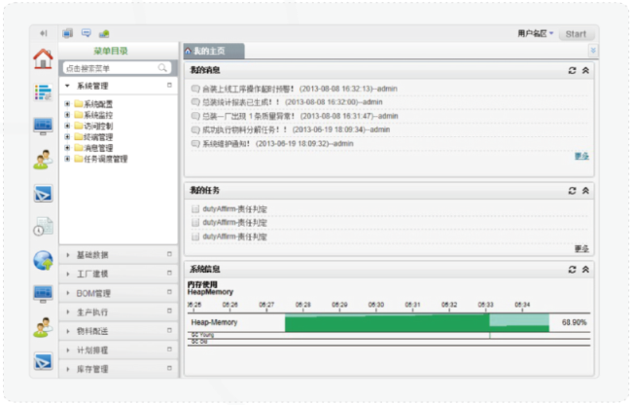
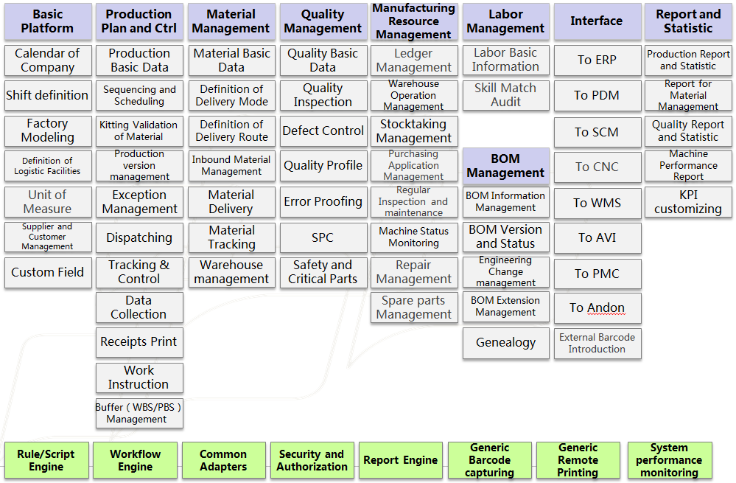
UniMax MES™ (高性能制造运营管理解决方案)
UniMax MES
全面：完整的业务组件，适应多种生产模式
易用：可视化建模，快速搭建工厂业务模型
灵活：自定义排程规则，多策略物流配送…
透明：透明化生产执行与现场调度
一体：面向管控一体的软硬件集成，适时数据采集
平台化，融合国际厂商行业最佳实践
全新UI风格，适应本土化需求与操作习惯
统一工厂模型，符合MESA/ISA95国际标准

Slide 7
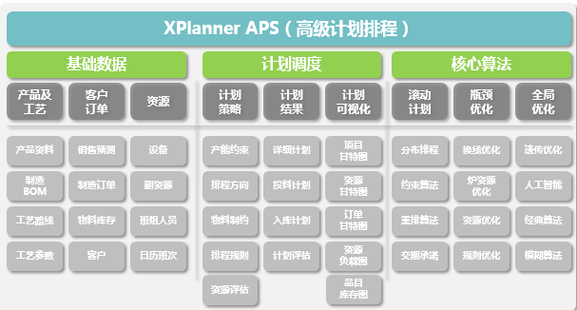
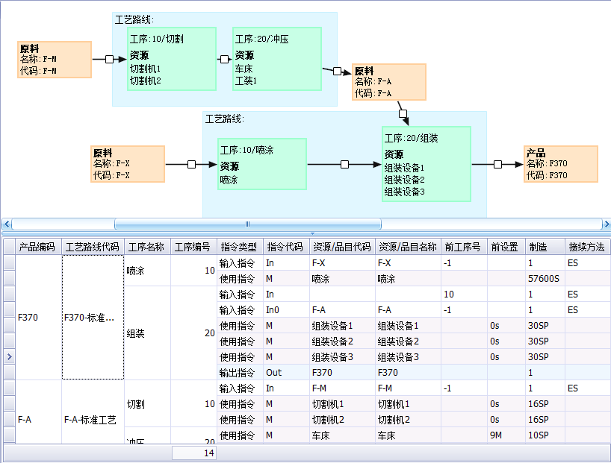
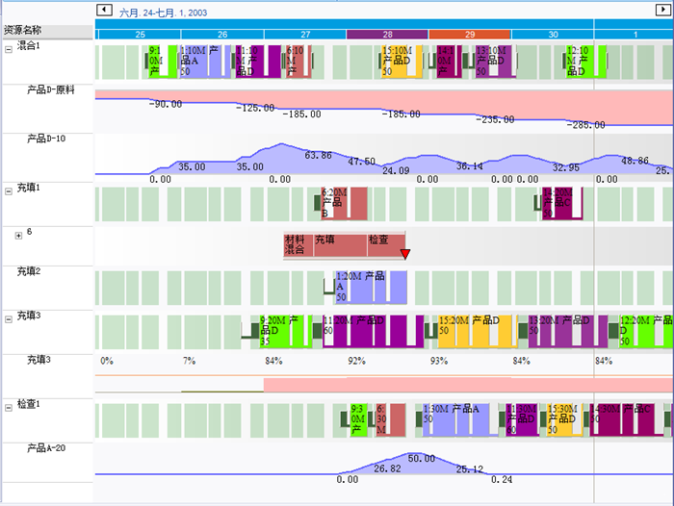
UniMax Xplanner™ (高级计划排程解决方案)
UniMax XPlanner
自动智能排程，快速制定优化的生产计划
生产计划可视化展示与调整
详细车间设备、工装、班组人员作业计划
滚动排程，考虑生产实绩、订单更新
模拟排程、订单交期评估、紧急插单
基于高水准算法库模型，功能完整
提供通用工艺流程建模技术，广泛的行业支持
产品、资源、订单与时间多维度排程甘特图

Slide 8
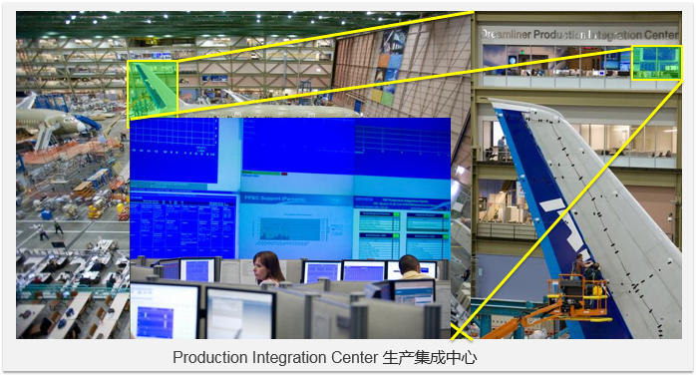
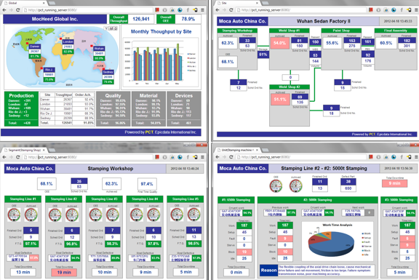
UniMax PCT™ (制造过程可视化解决方案)
UniMax PCT
整体掌控车间生产状态，及时修正业务偏离
对可能发生的故障和事故进行预警与及时调度
图形化生产跟踪系统，车间状态/绩效透明化
实时推送生产最新进展，及时掌握生产绩效指标
减少沟通成本，制造过程敏捷化
实时、整体掌控车间生产运营状况
集成自动化控制系统，生产现场集中指挥调度
采用行业领先的业务智能引擎

Slide 9
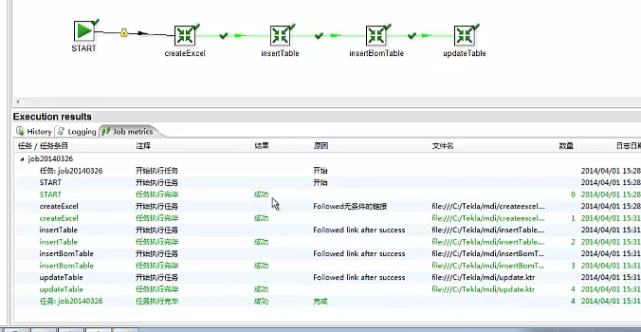
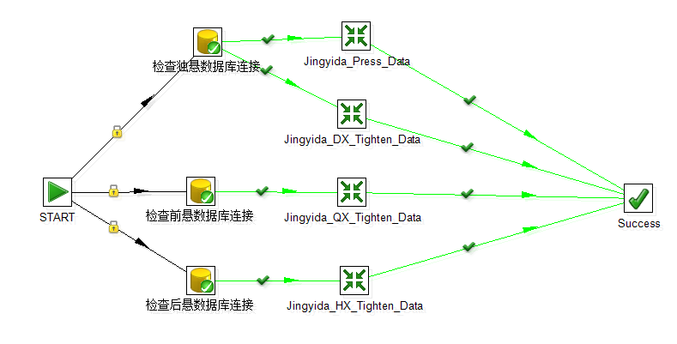
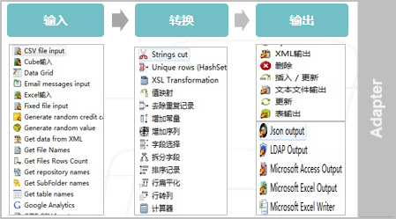
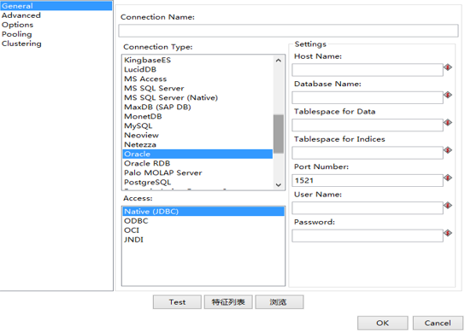
Unimax MDI™ (制造数据集成)
UniMax MDI
支持多任务并发与大数据量的抽取转换处理，执行效率高
通过可视化方式实现对复杂集成操作
接口的监控与定时定频调度
还可用于检查数据有效性和一致性
提供集成日志，对集成历史进行反查
支持UinMax 系列套件与外部系统集成
支持多种数据源
独立的数据建模工具，丰富的核心组件

Slide 10
工厂工艺建模
产品建模
工艺建模
M-BOM
工艺路线
工艺参数
A
21
22
人工
岗位 技能 数量 工时
E
F
G
10
20
30
…
设备
编码 名称 数量 工时
物料
编码 名称 用量
工装
编码 名称 数量
E
H
作业指导
工艺步骤描述，工艺文档
工艺参数
工艺标准与范围定义
组织建模（车间/生产线/班组/工位）
1 | 2 | 3 | 4 | 5 | 6 | 7
WC01
WC02
WC03
WC…
工人权限规则
排班规则
质量检验规则
异常响应规则
采集点定义
…
物流建模
物流配送规则
物流配送路径
物流配送方式
时间
周期
供应商1
当日库
线边库02
JIT
JIS
SPS
范围
次数
看板
循环看板
…
供应商2
Notes:
数据集成来源问题

Slide 11
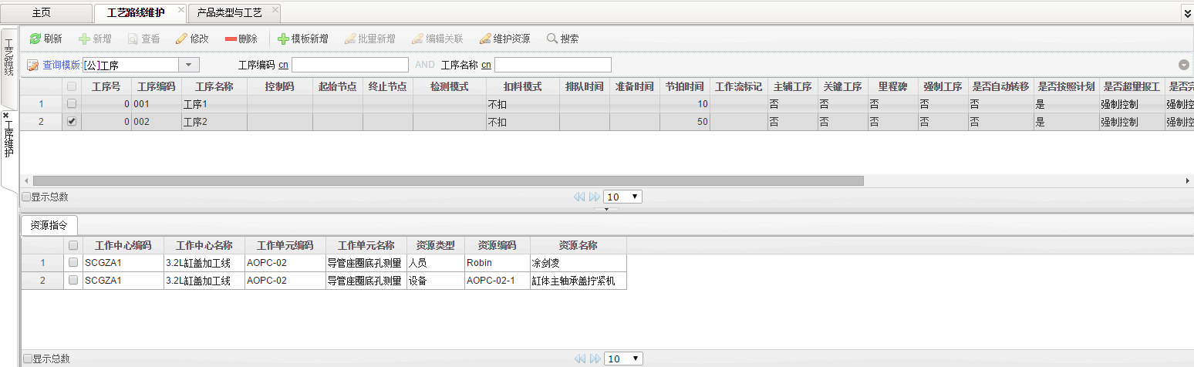
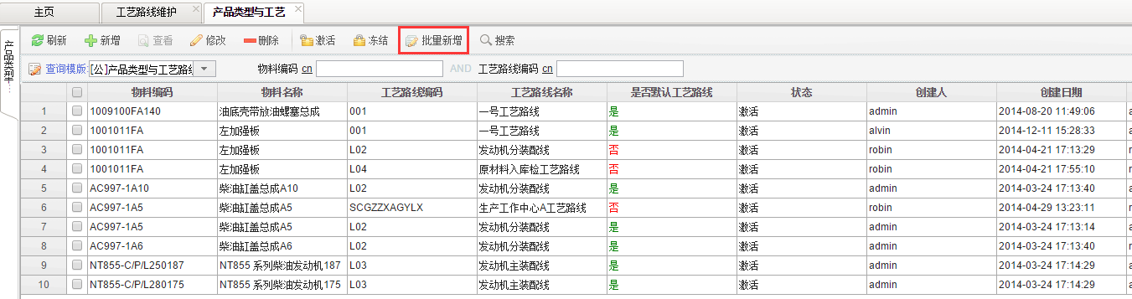
工艺路线维护
工艺路线维护
产品、物料工艺路线绑定

Slide 12
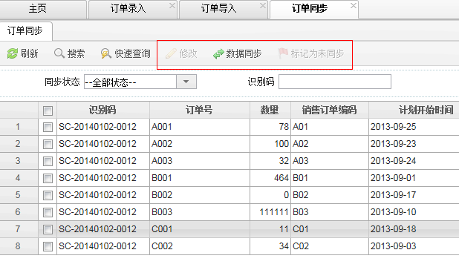
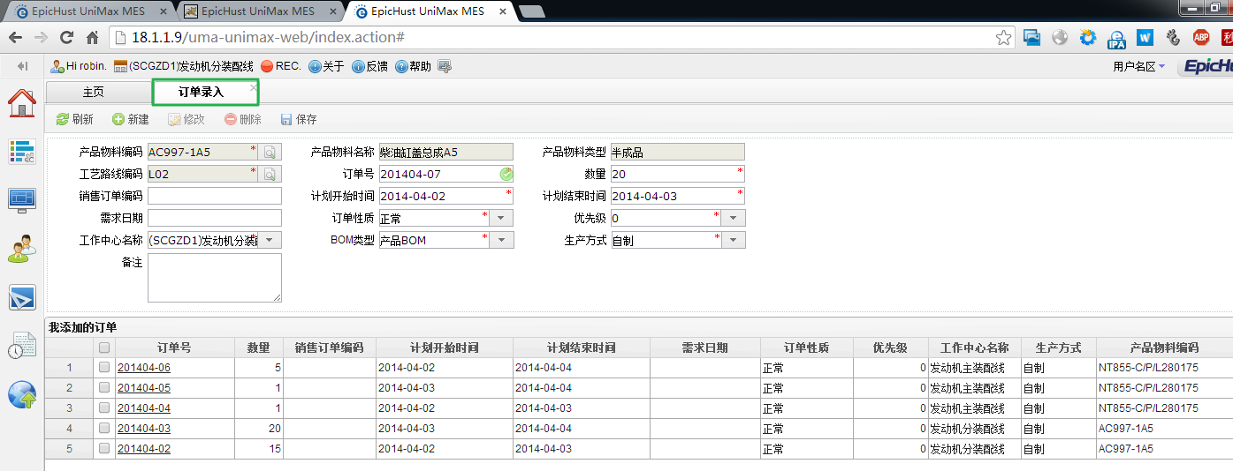
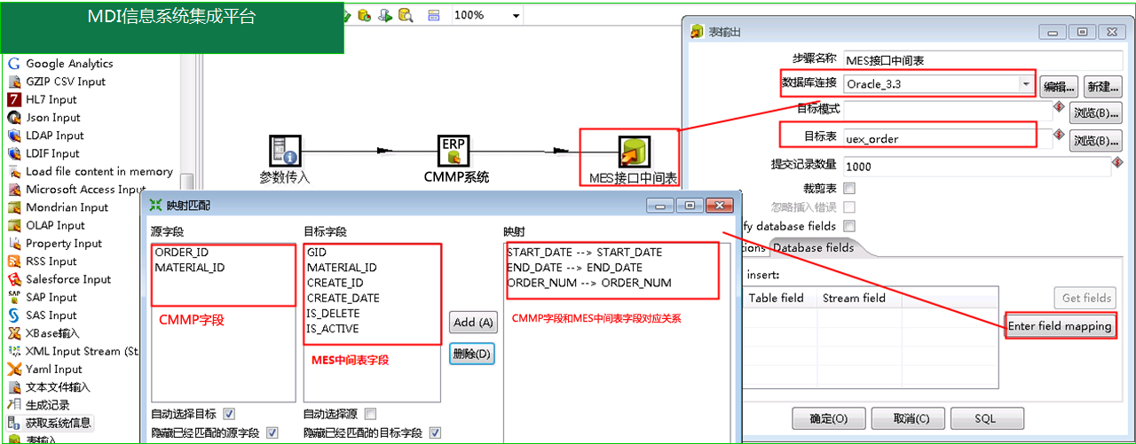
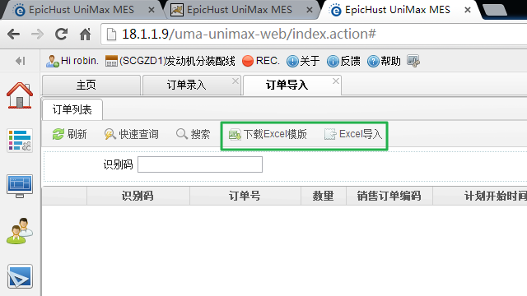
多模式计划接收
CMMP系统导入
手工录入
Excel 模板导入

Slide 13
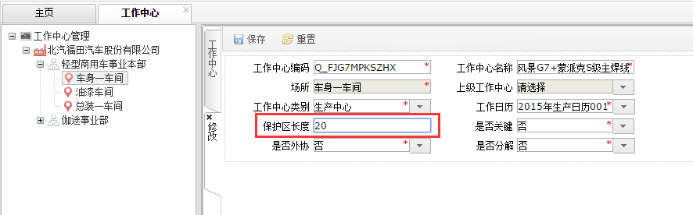
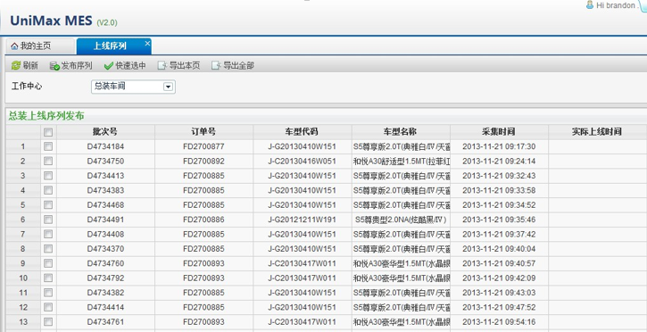
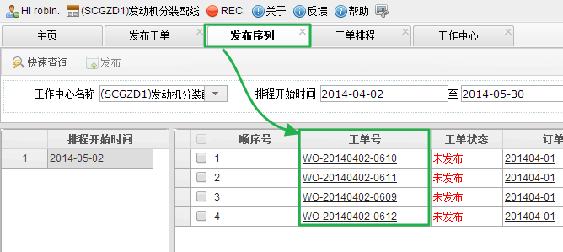
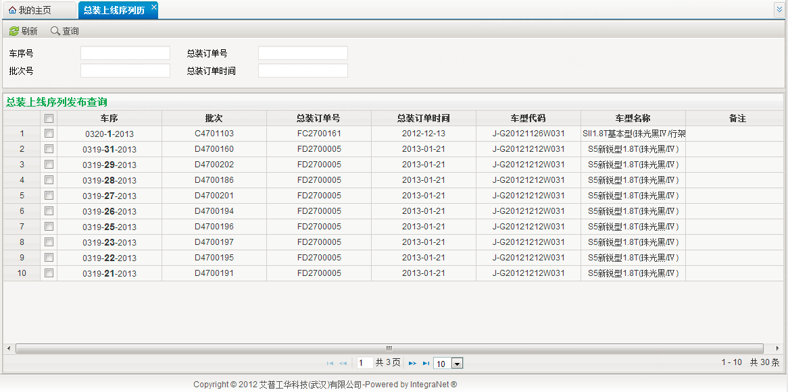
生产计划锁定方式
人工计划锁定：由人工指定锁定生产计划；
自动锁定计划：MES系统根据生产情况和物料、质量状态锁定生产序列。
设置保护区长度
发布序列
发布序列

Slide 14
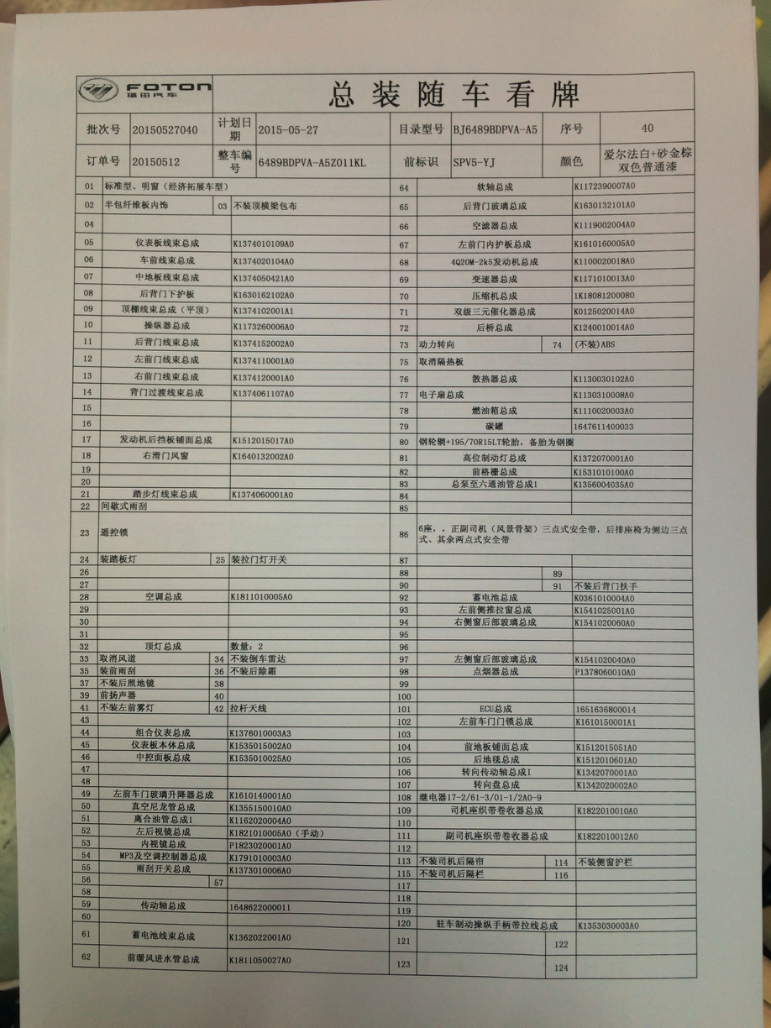
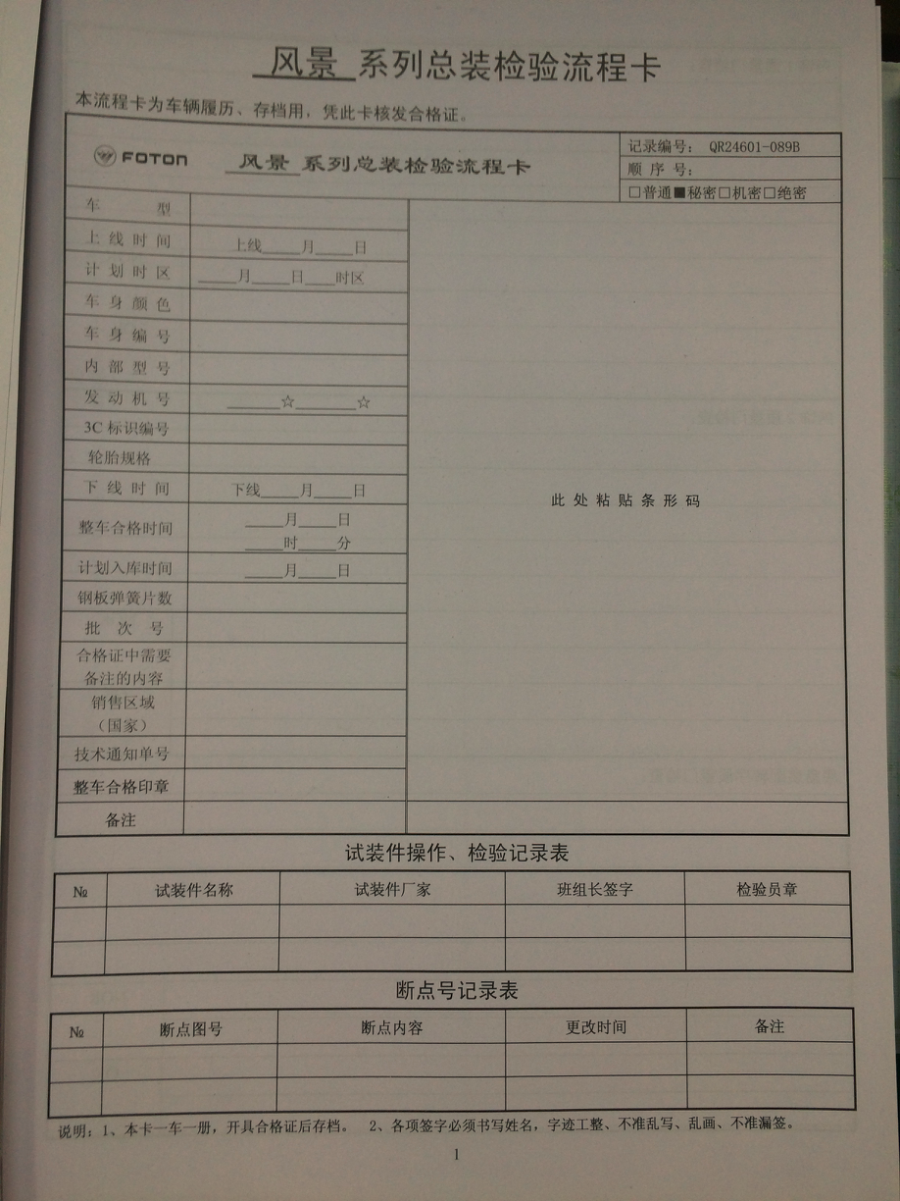
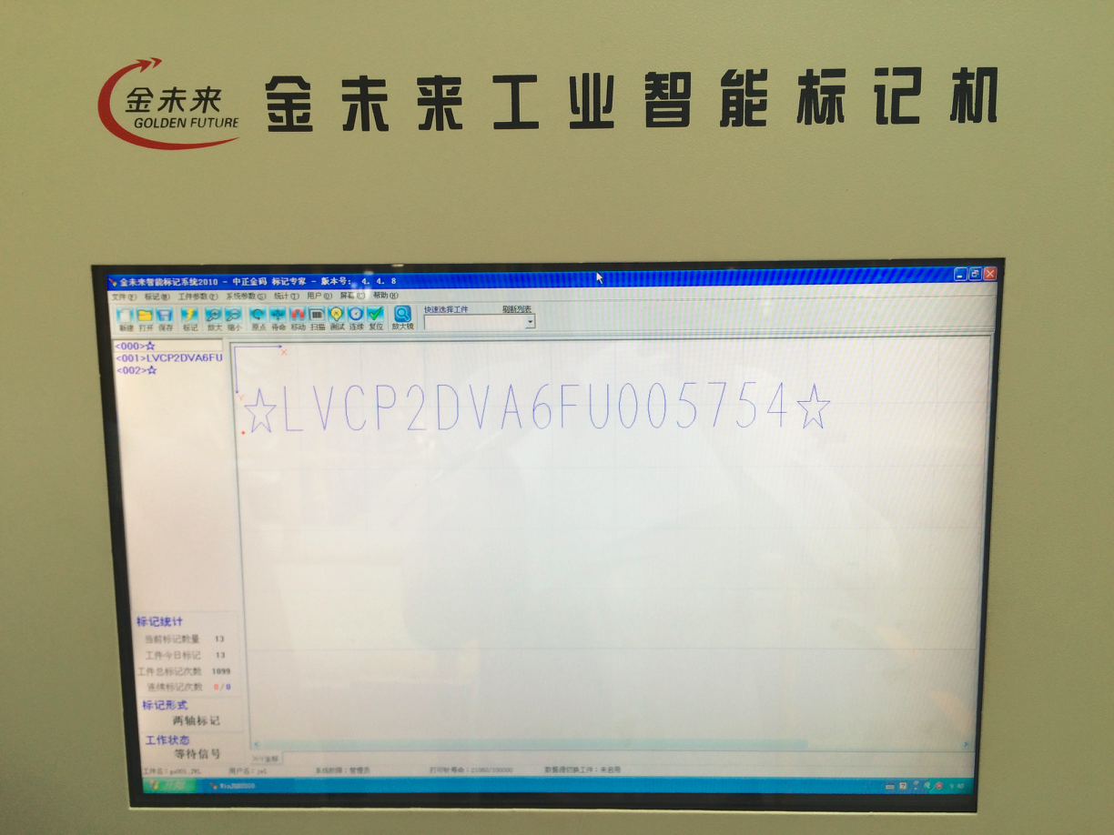
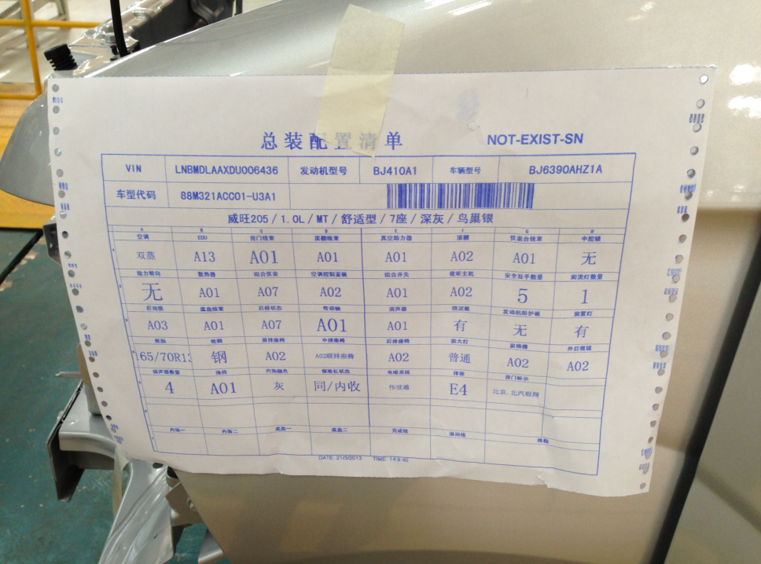
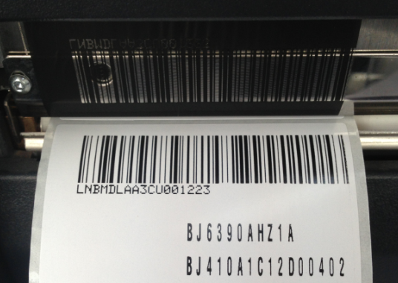
产品标识打印：提前设置打印模板，远程数据传输，自动打印
生产配置指示单（针对复杂产品）
通过中间库文件向生产线边激光刻印设备传输信息，自动完成标识打印。
线下自动打印，人工粘贴。
质检流程卡

Slide 15
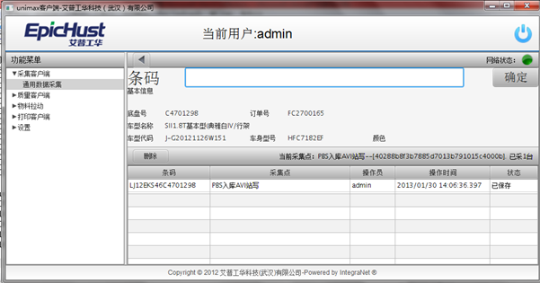
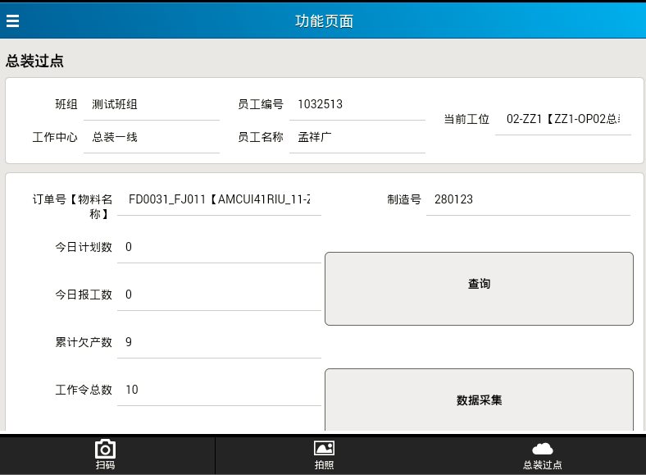
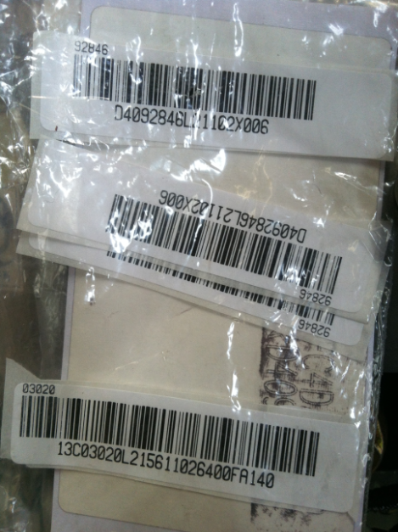
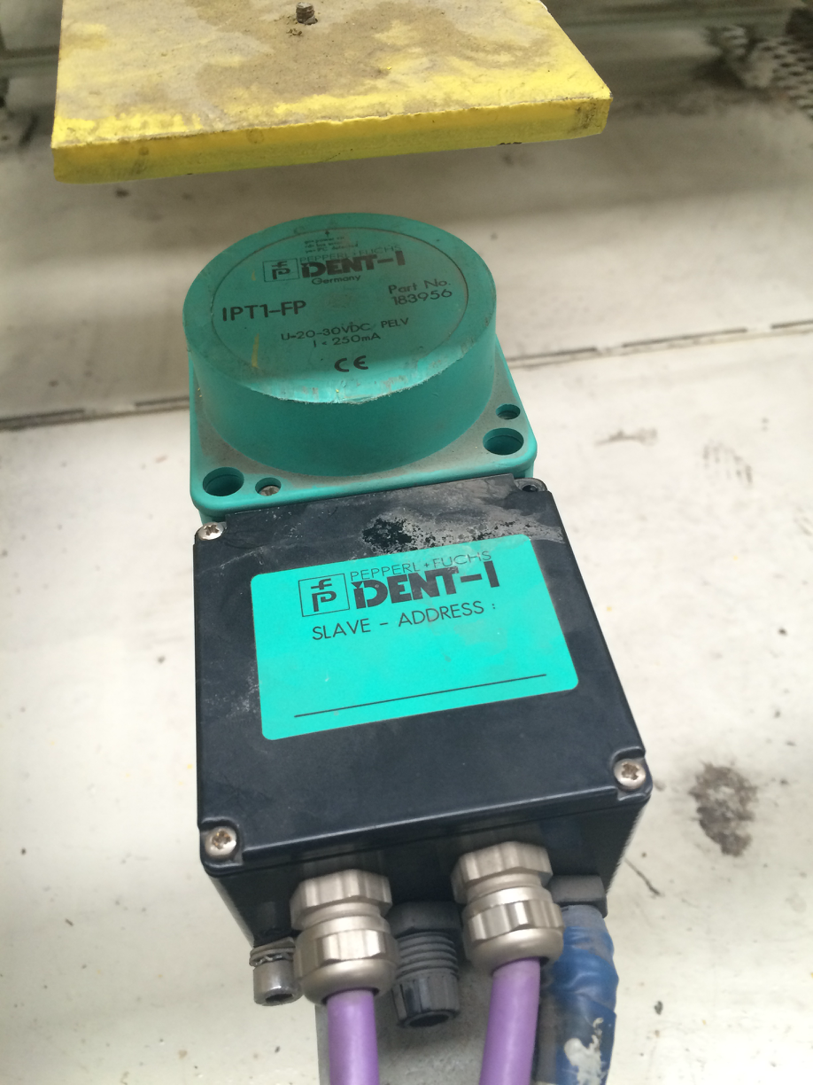
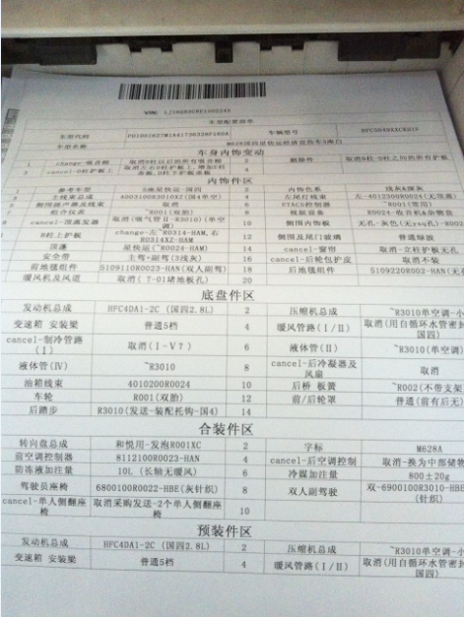
不同数据采集方式（手动条码报工、RFID自动报工）

Slide 16
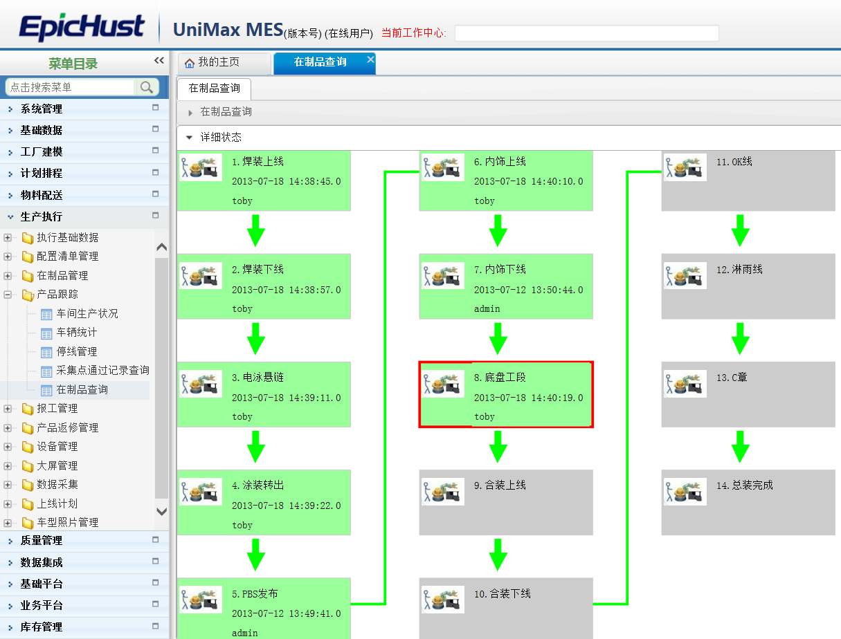
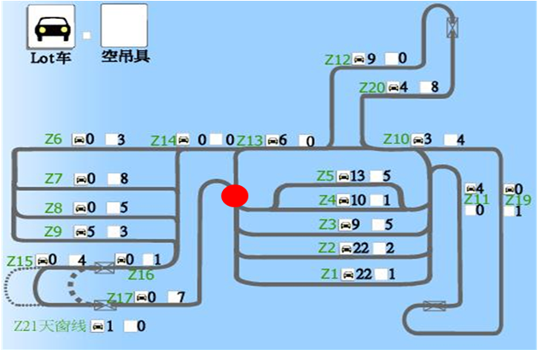
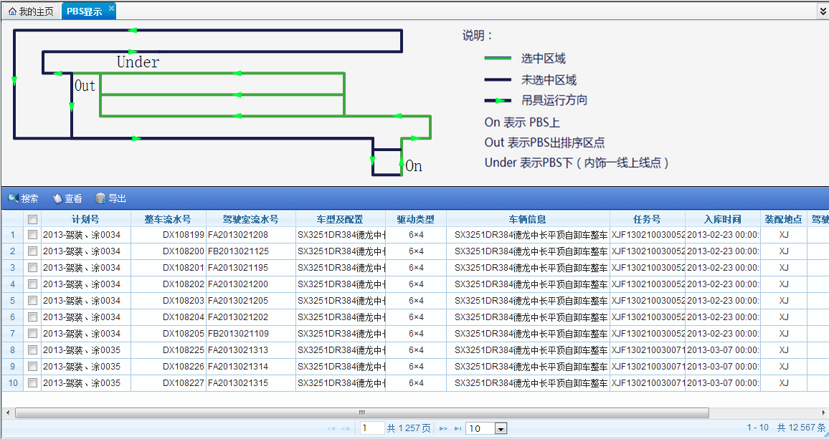
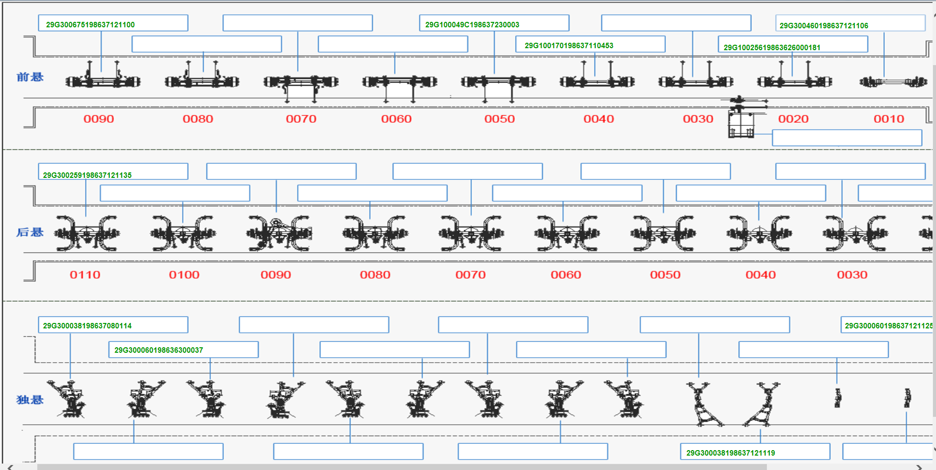

在制品位置跟踪展示

Slide 17




产品生产进度信息
订单完成比例跟踪
通过采集点通过记录，详细了解产品通过了那几个工序，当前在那个工序
关键工序跟踪
单件跟踪

Slide 18
当车间出现异常时，及时响应、及时处理、及时改善
参数范围
定量检
工位1
质检项
问题原因
责任划分
定性检
工位2
缺陷列表
产品
工位3
工位4
首检
工位5
质检方式
抽检
合格率
巡检
巡检范围
全检

Slide 19



当车间出现异常时，及时响应、及时处理、及时改善
异常填报
异常报警
异常处理
异常定责
异常报表
自定义流程
停线
流程编辑器
异常定责

Slide 20






当车间出现异常时，及时响应、及时处理、及时改善
异常求援：当车间出现生产异常时，通过触摸系统按灯的方式进行紧急情况发布，并通过不同形式的方式进行通知，快速联系到对应责任人进行紧急处理。系统记录问题后定时进行问题统计分析。
员工触发报警
设备触发报警
车间喇叭报警
手机短信报警
电子大屏报警
工位灯塔报警

Slide 21









关键件/关重件/关键工序质量、物料追溯、防错
关重件/关键工序质量信息采集并与产品关联之后，实现关重件/质量信息的实时监控和正、反向追溯。
物料条码功能
关键件采集

Slide 22












异常报警，ANDON系统建设
Andon处理服务器
以太网
现场音箱
PLC控制器
生产线ANDON
现场总线ProfiBus
1、拉绳、按钮（分装线、质量门）
2、声光报警显示
3、维修急停、线体急停、限位急停
远程IO模块
生产线
工位Andon
维修急停按钮
有线ANDON（拉绳、急停按钮）
有线ANDON（按钮）

Slide 23



设备状态监控及故障报警
设备采集项
采集项目范围
轻型商用车事业本部
车间 | 名称 | 数量 | PLC型号 | 是否有网络接口 | 接口方式
车身一车间 | 积放链电控系统 | 1 | 西门子S7-300 | 是 | 网络接口
 | 调整线地板链电控系统 | 2 | 西门子S7-300 | 是 | 网络接口
 | 组车线控制系统 | 1 | 西门子S7-300 | 是 | 网络接口
 | 侧围线主控系统 | 4 | 西门子S7-300 | 是 | 网络接口
 | ADNON主控柜 | 1 | AB-1769-L32E | 否 | OPC
油漆车间 | 电泳控制系统 | 1 | 西门子S7-300 | 是 | 网络接口
 | 前处理控制系统 | 1 | 西门子S7-300 | 是 | 网络接口
 | 电泳、腻子烘干控制系统 | 1 | 西门子S7-300 | 是 | 网络接口
 | 面漆烘干控制系统 | 1 | 西门子S7-300 | 是 | 网络接口
 | 机运控制系统 | 11 | 西门子S7-300 | 是 | 网络接口
 | 色漆机器人（12台） | 1 | 西门子S7-300 | 否 | 网络接口（需增加网络接口）
 | 清漆机器人（8台） | 1 | 西门子S7-300 | 否 | 网络接口（需增加网络接口）
 | 车转涂移载机 | 1 | 西门子S7-200CN | 否 | 网络接口（需增加网络接口）
总装一车间 | 内饰线电控系统 | 1 | 西门子S7-300 | 是 | 网络接口
 | 底盘线电控系统 | 1 | 西门子S7-300 | 是 | 网络接口
 | 综合线电控分线 | 1 | 西门子S7-300 | 是 | 网络接口
 | PBS链 | 1 | 西门子S7-300 | 是 | 网络接口
 | ANDON主控柜 | 1 | AB-1769-L32E | 否 | OPC
采集项工序
采集工序范围
设备业务项目
业务项管理采集
报警处理方式
总装二车间（拧紧设备）
序号 | 名称 | 工位 | 是否有网口 | 备注
1 | 车身安装后悬置 | DP03-L | 有
2 | 车身安装后悬置 | DP03-R | 有
3 | 紧固真空助力泵 | NS07-L | 有 | 暂未使用
设备报警维护
总装二车间（加注设备）
序号 | 设备名称 | 工位 | PLC型号 | 是否有网口 | 备注
1 | 风窗洗涤液定量加注机 | ZH10-R | Siemens S7-200 | 有
2 | 防冻液加注机 | ZH09-R | Siemens S7-200 | 有
3 | 冷媒真空加注机 | ZH06-R | Siemens S7-200 | 有
4 | 制动液真空加注机 | ZH06-L | Siemens S7-200 | 有
5 | 动力转向液真空加注机 | ZH02-R | Siemens S7-200 | 有
6 | 发动机机油加注机 | FDJFZ04-L | Siemens S7-200 | 有
7 | 后桥齿轮油加注机 | FDJFZ03-L | Siemens S7-200 | 有
8 | 发动机齿轮油加注机 | FDJFZ03-L | Siemens S7-200 | 有
发动机、桥AGV

Slide 24



设备状态以工厂工艺路线展示
中心图形化展示

Slide 25






充分利用移动设备

Slide 26


UniMax Xplanner™ (高级计划排程解决方案)
UniMax Xplanner™：
最新软件分层架构：采用BS、CS双架构
灵活先进的算法：支持有限、无限产能、正向、逆向、混合和规则算法，也支持动态规划、模拟退火、遗传算法，神经网络等人工智能算法
多视图方便决策：提供资源、订单、负载、库存、关联、项目6种甘特图
支持多人或者协同计划排程
排程策略选择
设备、资源管理
排程数据甘特图
Notes:
改成 系统功能

Slide 27
排产规则设置

Slide 28

排出详细作业计划
资源的详细作业计划，包括开始、结束时间。
资源可以是（设备，模具，刀具，工装、人员等）
Notes:
设备，模具，刀具，工装等各种资源的详细计划，精确到时分秒

Slide 29

排出精准投料计划
基于工位作业计划的投料计划，指导物流人员进行原材料、配件、半成品的物料流转

Slide 30

排出半成品、成品的产出计划
各工位产出的半成品和成品的产出计划，用于指导产品的检验、入库。并通过物料的消耗

Slide 31

详细的物料消耗图
时间轴
在制品库存
成品库存
物料信息（含原材料、辅料、半成品、成品）
原料库存

Slide 32

详细的资源负载图
时间轴
资源负载
设备资源，通过现场情况可以设置人、设备、工位

Slide 33































艾普工华国内典型行业客户
汽车零部件
汽车整车
重型装备
Epic Fusion的国外典型客户
江淮汽车
多个生产基地，
6大平台8种车型
陕重汽
重型卡车
三环特汽
成飞工业
4种机型
汽车行业
重工行业
航空航天
纳威司达发动机
Harbin
哈尔滨
Changchun
长春
沈飞民机
三个工厂
宇通精益达零部件
Shenyang
沈阳
Huhhot
呼和浩特
Beijing
北京
Tianjin
天津
Dalian
大连
Taiyuan
太原
Shijiazhuang
石家庄
Jinan
济南
轨道交通
Xi'an
西安
Zhengzhou
郑州
Nanjing
南京
工程机械
太原重工
轨道交通设备
Chengdu
成都
Hefei
合肥
Shanghai
上海
三一重工
Chongqing
重庆
Wuhan
武汉
Hangzhou
杭州
Changsha
长沙
Nanchang
南昌
Guiyang
贵阳
Fuzhou
福州
Kuming
昆明
Nanning
南宁
Guangzhou
广州
Shenzhen
柳工机械
12大系列
百余种机型
株洲时代新材料
经纬纺织机械
青岛中集冷箱
无锡叶片厂

Slide 34


典型案例：江淮汽车乘用车
支持多个生产基地：商务车工厂、轿车一二工厂、多功能车工厂、扬州皮卡工厂
支持六大平台八种车型：瑞风（MPV）、星锐（多功能）、瑞鹰 S5（SUV）、宾悦、同悦、和悦、悦悦（轿车）、瑞驰 瑞铃（皮卡）
多基地、多工厂，多车间，多产品类型
Notes:
车型名称若需要翻译，请李新宇上网查一下。其中瑞鹰是Rein，瑞风是Refine

Slide 35













案例：汽车数字化车间
生产执行控制
涂装路由控制
PBS路由控制
中央控制
工艺过程优化
物料精准配送
多车间生产排序
智能料架
涂胶工艺切换装置
物料匹配
数据采集识别
缸体工装快速
切换装置
生产数据采集
车身识别
缸盖3D扫描
物料搬运
多个工厂多车间协同、大批量混流生产、精益生产最佳实践
Notes:
35

Slide 36






案例：江淮汽车数字化车间
多个工厂多车间协同、大批量混流生产、精益生产最佳实践
Notes:
36
36

Slide 37

案例：三一重工数字化工厂
三一重工十八号厂房数字化工厂国家级科技示范

Slide 38



案例：三一重工数字化工厂
应用效果
生产线物料需求实时采集
自动化仓储作业
AGV小车自动化运输等的自动化配送
仓储物料的集成化管理
与企业ERP的库存管理子系统集成
实现了物料的精细化管理（数字化与批次跟踪）
解决方案
项目覆盖泵送三大产品——车载泵、泵车、托泵，配送范围从大件库、支腿库、中心仓库、南北立库等14个仓库地点配送到4条总装线和13条部装线的过程。
物流建模
基础数据管理
物流计划管理
配送执行管理
物流监控查询
统计分析
系统维护管理
装备制造行业，数字化工厂整体方案与集成应用

Slide 39



案例 - 纳威斯达发动机智能制造车间
Productivity
Line throughput in Jobs per Hour increased 14 to 20%
Overtime reduced 10%
Materials, Planning & Logistics (MP&L) Expenses
MP&L department operating expenses reduced 10 to 25%
WIP Inventory reduced 15 to 20%
Late supplier deliveries virtually eliminated
Delivery
Build-to-Sequence improved from 75% to 100%
Build-to-schedule improved from 85% to 99%
Quality
Defect levels improved from 5σ to 6σ
Work-in-process (WIP) discrepant material reduced 50%
Assembly plant pulls reduced from 1 per week to 1 per year
Scrap and rework expenses cut 50%
单件流轮番机加与混流装配协同，制造执行管理与数字化控制一体

Slide 40


典型案例：宇通客车零部件
精益达Unimax MES项目已经成功上线，但是艾普工华团队仍然以精益求精的态度和追求卓越的精神，继续在企业的各个使用细节方面进行更高标准的完善和改进......
国家863示范项目
解决方案：
装配计划自动排程
加工计划有限产能排产
循环看板与备料联动
设备工艺参数采集与控制
多品种装配防错防漏
质量数据采集与全程追溯
与SAP、DNC、CAPP集成
实施效果
实现设定规则自动自动排成， 满足订单多样化；
实现备料实时更新及时联动；
实现关键物料成套配送；
生产信息实时跟踪，及时反馈现场问题
实现自动化设备集成，发送相关控制程序
装配指示、防错防漏达到质量信息全面管理；
完善产品信息档案，实现零部件正反向追溯管理
对生产过程中的异常情况与设备状态适时监控

Slide 41





案例：中航工业成飞/成飞民机
基于MBD的单一数据源，“设计-工艺-制造-检测”三维数字量传递
通过制造执行系统（MES）实现生产现场100%无纸化、流程化
数控加工设备全部联网，实时状态自动监测
广泛采用柔性工装、装配自动对接、自动检测等数字化装备
MBOM架次绑定
AO架次实例化
现场三维作业指导
图形化工艺进度跟踪

Slide 42


典型案例：军用飞机
应用效果
16个企业应用程序的通用数据采集平台
一次录入，数据可用、同步、有效
通用用户界面的再利用，带来投资回报率（ROI）的增加和再培训成本最低化
支持新的和未来的安全需求
解决方案
此项目创建了超过15个应用程序接口进行现场数据传输。将现场信息实时地传输至企业级应用程序中，包括：
SAP人工管理
工作成本
物料追踪
危险材料的可追溯性
使现场工人得到生产工作指示剂订单完成的相关流程等信息。
访问控制
监管报告
工具追踪
高稳定、高可靠、适时现场数据采集，多系统集成

Slide 43

一个传统的典型智能制造系统应用
生产控制中心
移动终端应用（手机、平板）
智能展现层
智能工厂虚拟呈现与漫游
智能工厂多视图、多粒度展现
设备状态
生产绩效
生产异常
数据中心层
云数据中心
决策分析平台
三维虚拟车间建模与仿真
三维工艺设计
计划
排程
执行
管控
物流
管控
质量
管控
设备工具管控
业务系统层
制造执行系统（MES）
物联网层
数据采集与指令下达（DNC/MDC/传感器/RFID中间件）
生产设备集成控制系统（DCS）
RFID设施
智能设备层
高速高精钻攻中心
机器人
自动装夹工具
自动检测设备
RGV/
AGV
刀具
料盘
Andon/看板/车间终端

Slide 44
提纲
智能制造的思考

Slide 45
透明化的主要目的：及时响应、及时处理、及时改善
当车间出现生产异常时，通过触摸系统按灯的方式进行紧急情况发布，并通过不同形式的方式进行通知，快速联系到对应责任人进行紧急处理。系统记录问题后定时进行问题统计分析。
员工触发报警
设备触发报警
车间喇叭报警
手机短信报警
电子大屏报警
工位灯塔报警

Slide 46



设备集成控制
1、设备加工参数实时采集
3、设备性能统计分析
2、设备状态实时监控

Slide 47

设备集成控制
设备集群控制与车间透明化互为基础：智能装备可通过数字化手段对生产过程进行展现和控制，并借助自动化和智能化的技术手段，实现的制造柔性化、生产过程少人化和透明化，最终建立生产车间的智能制造平台，持续改善生产管理过程。

Slide 48



透明化是双向的
通过线边的电子作业指导，替代纸质工艺文件，提高加工准确率、更快响应上层下达的技术变更，以及快速处理车间异常。
3工位
2工位
1工位
选择当前订单，显示对应工艺参考
工位工艺图
工位关键物料

Slide 49


设计制造一体化
按任务、工序传输工艺图纸、三维作业指导至车间现场指定终端
响应现场有权限人员在终端上对工艺的查询请求
快速选配
设计制造一体化
评估设计变更对作业计划、进度和物料的影响
实时齐套检查
无纸化作业指导
设计变更反馈
A
工序10
设计变更后对车间作业图文档、物料清单、工艺路线等集成变更
工序20
E
F
G
工序30
H
E
工序40

Slide 50
车间制造系统能效监测和管控系统
基于工作任务模式对人员绩效进行分析
生产订单
计划值：
任务名称、计划开始时间、完工时间、人员名称、对应班组
APS
MES
实际值：
任务名称、实际开始时间、报工时间、人员名称、对应班组

Slide 51





整体生产协同
波音公司：全方位、全周期的车间生产管控
Production Integration Center

Slide 52














整体生产协同
视频会议
车间
车间
质量管控
人员
生产监控
生产管控
人员
技术
工程师
技术支持
全球物流专家
采购管理
人员
数字化工厂
供应商
管理人员
物流准备
环境预警
高清视频、生产信息、物流信息等
技术
支持
质量管理
物流支持
采购支持
环境信息支持
装配现场
全球供应商工厂
生产、装配现场
......

Slide 53
工业4.0及新工业革命下的变革
——艾普工华智能制造解决方案及案例
艾普工华科技（武汉）有限公司
姓名：黄刚
日期 : April 22, 2016

